Slide 1
사용자 맞춤 음원 사이트 Ssavi(SoundVision)
팀원: 차성현(팀장), 김남연, 서준영, 안지훈, 이태주
팀명: 시커머스

Slide 2
목차
1. 프로젝트 주제 및 선정 배경
2. 구현 기능 설명
3. 사이트맵
4. 구성원 역할 분담
5. 프로젝트 일정

Slide 3
1. 프로젝트 주제 및 선정 배경
프로젝트 주제 : 사용자 맞춤 음악 서비스 제공 사이트
‘Ssavi (SoundVision)’
세계적으로 가장 규모가 크고 방대한 음원 데이터를 보유한 ‘Spotify’에서 검색 API를 제공하고 있다는 것을 알게 되었고, 이것을 활용하여 사용자 맞춤 음악 제공 사이트를 만들 수 있겠다 생각하였습니다.
이 API를 활용하여 받은 다양한 데이터를 분석, 시각화하여 사용자가 자신의 취향에 맞는 곡에 쉽게 접근할 수 있도록 돕는 ‘Ssavi’ 프로젝트를 시작하게 되었습니다.

Slide 4
기존 음악 제공 사이트와 차별화 되는 점
개인화 기능
Spotify를 비롯한 다른 사이트에서도 제공하는 일반 검색 기능에서 더 나아가 사용자의 관심 장르, 좋아하는 음악의 특성을 분석하여 취향에 맞는 음악을 쉽게 발견하고 저장할 수 있도록 도와주는 것이 다른 사이트에 없는 차별점입니다.
사용자의 음악 취향과 잘 맞는 아티스트와 연결
사용자가 자주 듣는 음악 장르의 오디오 특징을 분석, 시각화하여 사용자가 좋아할만한 장르의 아티스트와 연결시켜 음반 시장 활성화에 도움을 주었으면 좋겠습니다.

Slide 5
2. 구현 기능 설명
검색 서비스
앨범, 곡명, 장르명, 아티스트명 4가지 키워드로 검색하여 결과를 출력한다.
추천음악과 최신음악
최초 회원가입 때 기재한 장르를 바탕으로 해당 장르의 인기 앨범 목록을 출력한다.
현재를 기준으로 최신에 공개된 앨범 목록을 정렬한다
마이페이지
좋아요에 추가한 앨범과 재생목록에 추가한 곡에 쉽게 접근할 수 있도록 한다
수록곡 분석
Audio_features 함수를 통해 받아온 정량값을 분석하여 시각화한 후, 사용자가 좋아할 만한 다른 트랙을 추천한다.

Slide 6
3. 사이트 맵
메인페이지
로그인
회원가입
로그아웃
추천음악
최신음악
마이페이지
앨범
상세페이지
플레이리스트
좋아요
회원정보
곡 분석

Slide 7
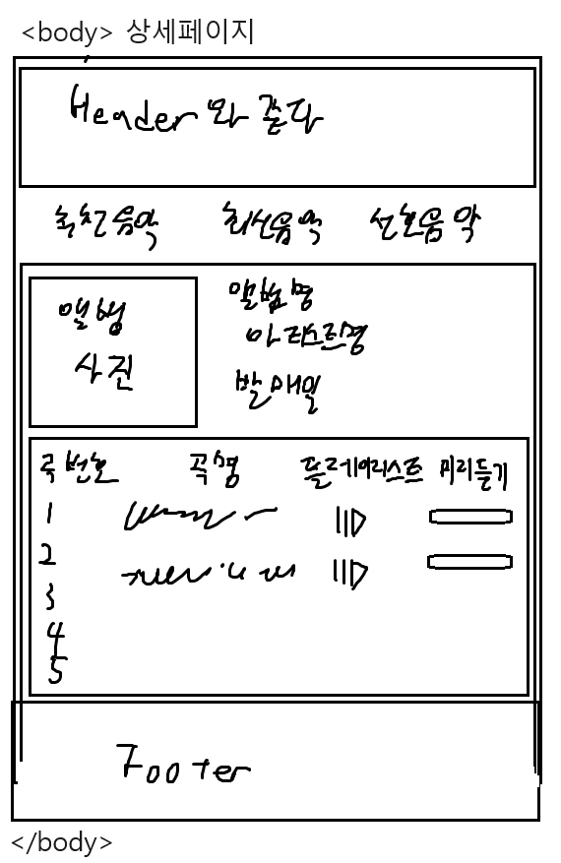
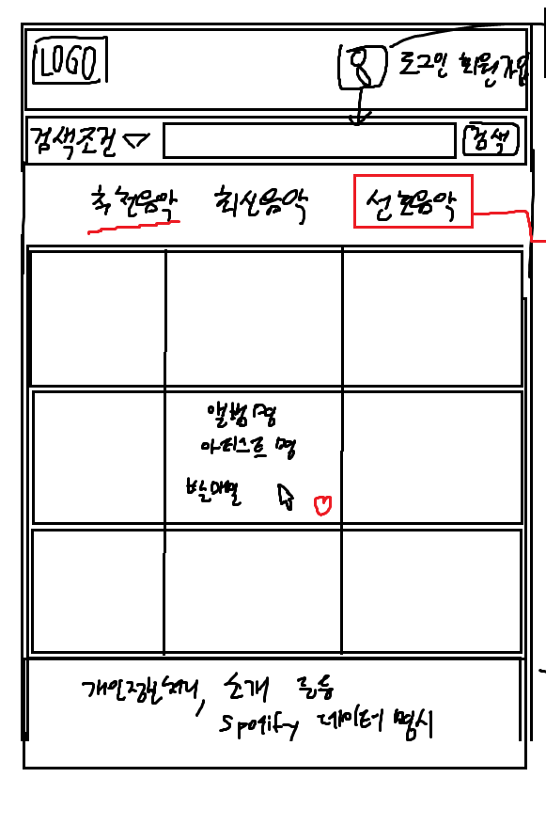
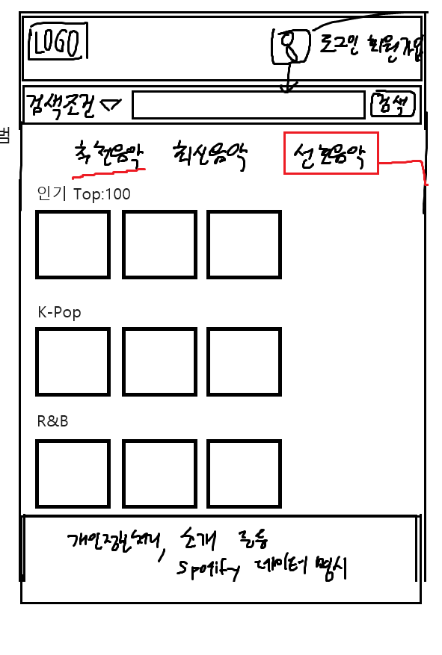
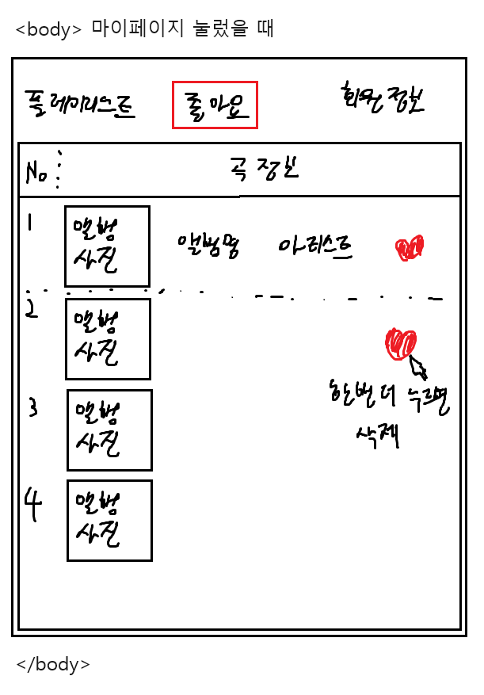
페이지 미리보기

Slide 8
ERD (논리구조도)
Liked_album
Albums
users
Play_list
Tracks
Audio_features

Slide 9
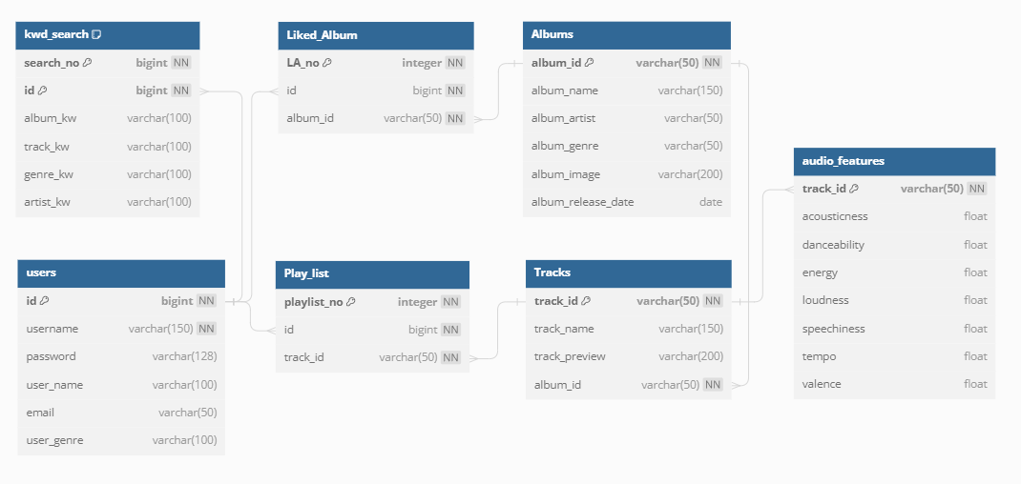
주요 테이블 조직도

Slide 10
4. 구성원 및 역할 분담
차성현(팀장) : 메인페이지
기본 작업환경 세팅, Git branch merge 관리. API를 통한 페이지 출력 및 유저 정보 연동 확인
김남연: 로그인/회원가입, 유저 인증 구현.
인증된 유저별 등록 정보 입출력 설계
서준영: 상세페이지
API와 DB 활용하여 앨범 상세정보 출력. 플레이리스트 연동
안지훈: 마이페이지
DB에서 인증된 유저 정보를 토대로 '좋아요', '플레이리스트'를 마이페이지에 연동
이태주: 메인페이지
API 활용하여 추천음악, 최신음악 출력, 페이지 스타일 정립

Slide 11
10/17 10/18 10/20 10/24 10/25 10/26
5. 프로젝트 수행 일정
기획서 제출, audio_features() 구현법 추가 회의
프로젝트 발표, 기초 기능 구현 시작
기초 기능 구성 완료, 추가 기능 구현 회의
모든 기능 구현 및 html 작성 완료
기능 테스트 및 버그 수정
프로젝트 결과 발표

Slide 12
팀 규칙
본인에게 맡겨진 업무는 반드시 기한 내로 끝내야만 한다.
아침 9시부터 저녁 6시까지는 자유롭게 회의를 주최할 수 있으나 수업 종료 후 회의를 주최하면 회의 참석에 동의한 팀원들만 참여한다.
휴식시간은 자유롭게 가지되 아침 9시부터 저녁 6시까지 점심시간을 제외한 휴식시간은 총 80분으로 정하고 자율적으로 분배한다.
주석을 알아보기 쉽게 달아주자. 나중에 코드 분석할 때 유용하게 쓰인다.

Slide 13
프로젝트 Q & A

